Slide 1
指向核心素养的学科融合教育的实践研究
主持人：邱晓波 庄亮

Slide 2
研究内容
研究现状
观点与创新
研究目标
研究意义

Slide 3
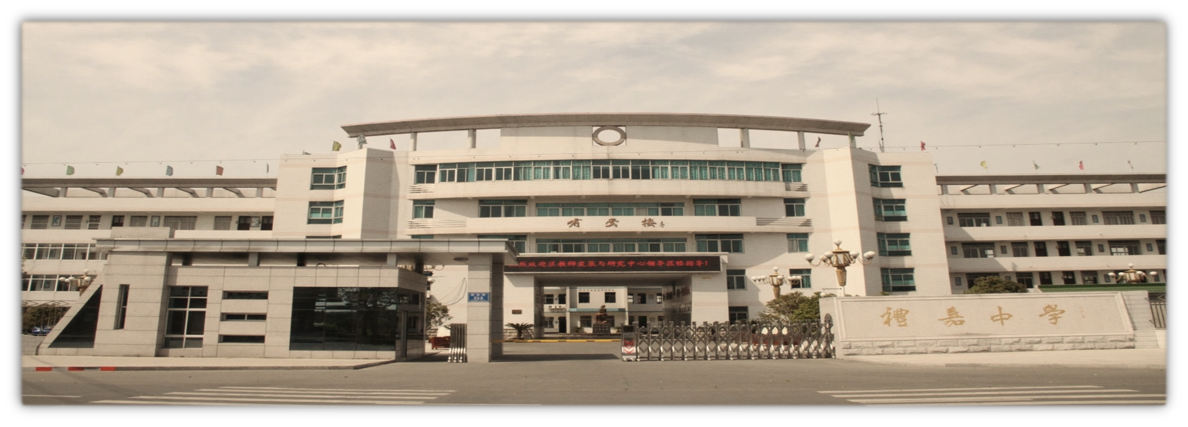
一、研究意义

Slide 4
研究意义
1.研究背景
01
单一的学科教学，使学生缺乏解决现实问题的综合运用知识能力。
02
被动接受知识，抹杀了学生的个性和创造性。
03
单一的学科教学，只专注于本学科知识的教学和研究，对学科外知识较少涉猎。
04
社会对于人才的需求，已不仅仅是技能型，更需要的是具有创造性、具有多学科融合能力的复合型新型人才。

Slide 5
研究意义
2.应用价值
01
学科融合的目的在于有效地解决问题，这是学科融合的根本取向。
02
学科融合教育是让核心素养落地的具体实施途径。
03
学生的学习和认知是一项综合性活动，需要多门类知识的参与。

Slide 6
研究意义
3.学术价值
01
02
03
前瞻性和现实意义
课程整合组合
提升综合素质的需要

Slide 7
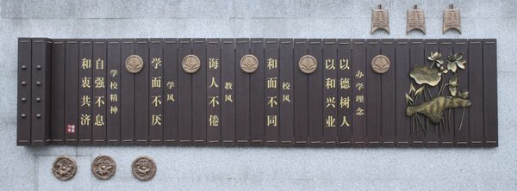
二、研究现状

Slide 8
研究现状
1.研究现状
01
多学科模式、主题中心模式
04
以分科课程为主，
忽视了不同学科间相互联系渗透的事实。
02
起步晚，
研究基础教育的少
05
单一的学科教学，与生活经验常常脱离。
以学科单位分类推进、深度融合
03
指向核心素养培养，以培养“全面发展的人”为核心是基础教育里程碑式的改革事件。

Slide 9
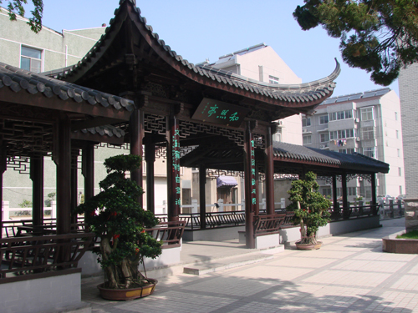
三、研究目标

Slide 10
研究目标
01
构建学科融合教育模式，培养学生应具备的，能够适应终身发展和社会发展需要的必备品格和关键能力。
02
将单纯的学科知识放到课程实施应用场景中，提升学生综合能力，创造学科融合运用价值。
03
促进教师不断学习新知识新技能，促进学科间交流和碰撞，拓展教师教学视野，提高教师专业发展素养。

Slide 11
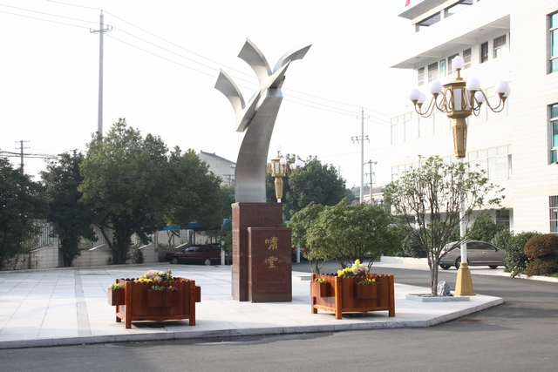
四、研究内容

Slide 12
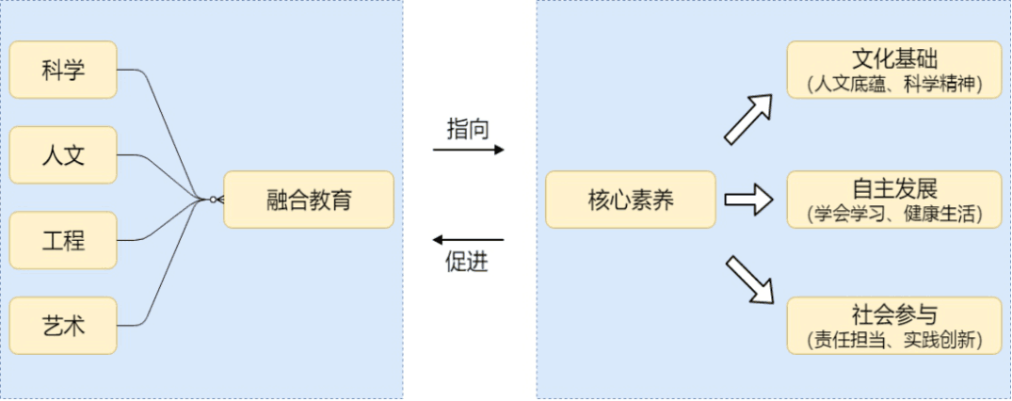
研究内容
1.指向学生核心素养的学科融合教育框架建构。

Slide 13
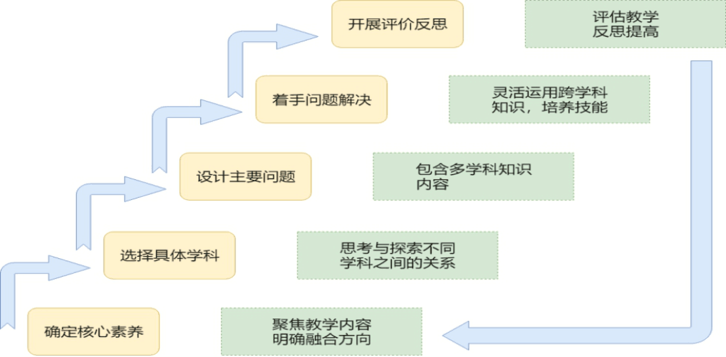
研究内容
2.建设学科融合教育的课程体系。

Slide 14
研究内容
3
学科融合教育的基本方式
4
探索动态路径，形成基本策略。

Slide 15
五、主要观点与创新之处

Slide 16
主要观点
发展核心素养的需要
新课程实施的新样态
一切学科融合都是为解决问题服务
提升学生核心素养的品质诉求

Slide 17
创新之处
1.探索学科融合教育实施的基本策略。
创设情境：基于问题。
02
聚焦思维：研究项目
探索模式：主题活动。
01
03

Slide 18
创新之处
2.用跨学科的视野挖掘和统整课程资源。
哲学层面
学习层面
教学层面

Slide 19
恳请指导

